Slide 1
上海文旅融合平台
汇报方案
（图创集团）上海卓实文化科技有限公司

Slide 2

Group Introduction
Situation Analysis
集团简介
现状分析
CONTENTS
目 录
Solution Introduction
Case Introduction
解决方案
案例介绍
文旅融合思路
文旅融合意义

Slide 3
01
Group Introduction
集团简介

Slide 4
[ 集团介绍 ] | 服务网络
总部广州，下设北京、武汉、西安、成都、太原、杭州、长沙、济南、合肥、厦门、福州、南宁、昆明、沈阳、新疆等分公司或办事处
黑龙江
吉林
新疆
辽宁
甘肃
内蒙古
北京
2003年 成立
宁夏
河北
青海
山西
山东
西藏
陕西
河南
江苏
四川
湖北
安徽
▲
_{上海分公司}
江西
浙江
贵州
湖南
福建
云南
台湾
广西
广东
广州总部
海南

Slide 5
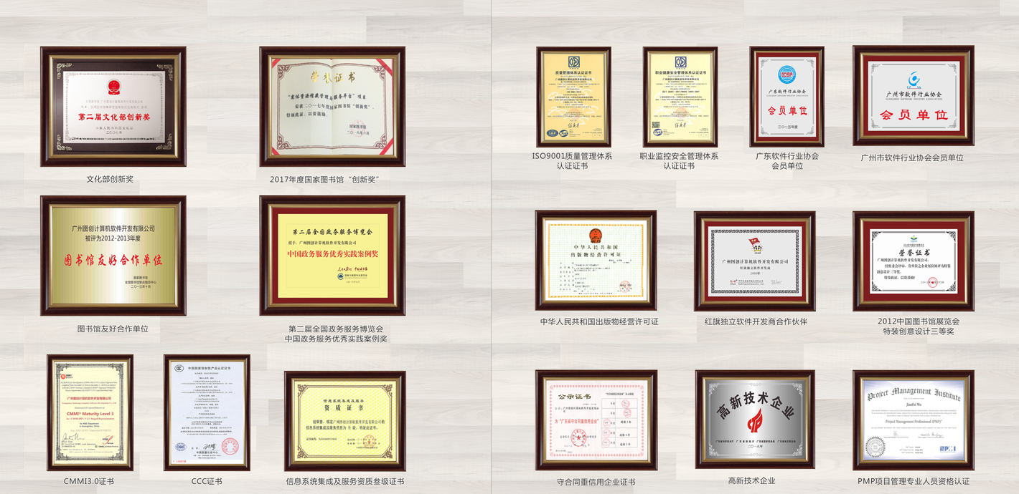
[ 集团介绍 ] | 企业能力
开创图书馆总分馆架构模式（首次在2003年提出）
3年多次荣获文化部创新奖
6次通过文化部“科学技术成果鉴定”
9次参与文化部科技创新项目研发
“成渝两地图书馆融合”获中国政务服务优秀实践案例奖
“实体资源馆藏管理与服务平台”荣获国图颁发“创新奖”
多次参与立项国家及省级研究课题（如：你选书我买单，分拣机器人，智慧博物馆中台技术、社保卡融合实践等）
全程参与广州图书馆新馆（单体最繁忙）、广州文化馆新馆的信息化数字化设计（单体面积最大）

Slide 6
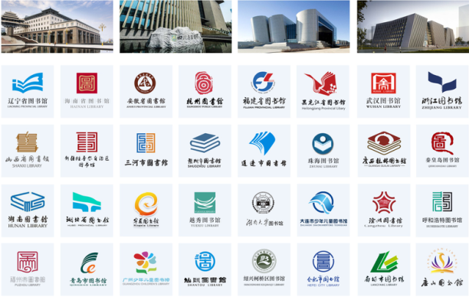






























































[ 集团介绍 ] | 核心能力
用户生态核心数据能力，5500多家
拥有自主专利68项，其中软件发明专利15项，硬件发明专利53项；
120多项软件著作权证书，11项高新技术产业证书
图文博机构用户生态
高校用户生态

Slide 7
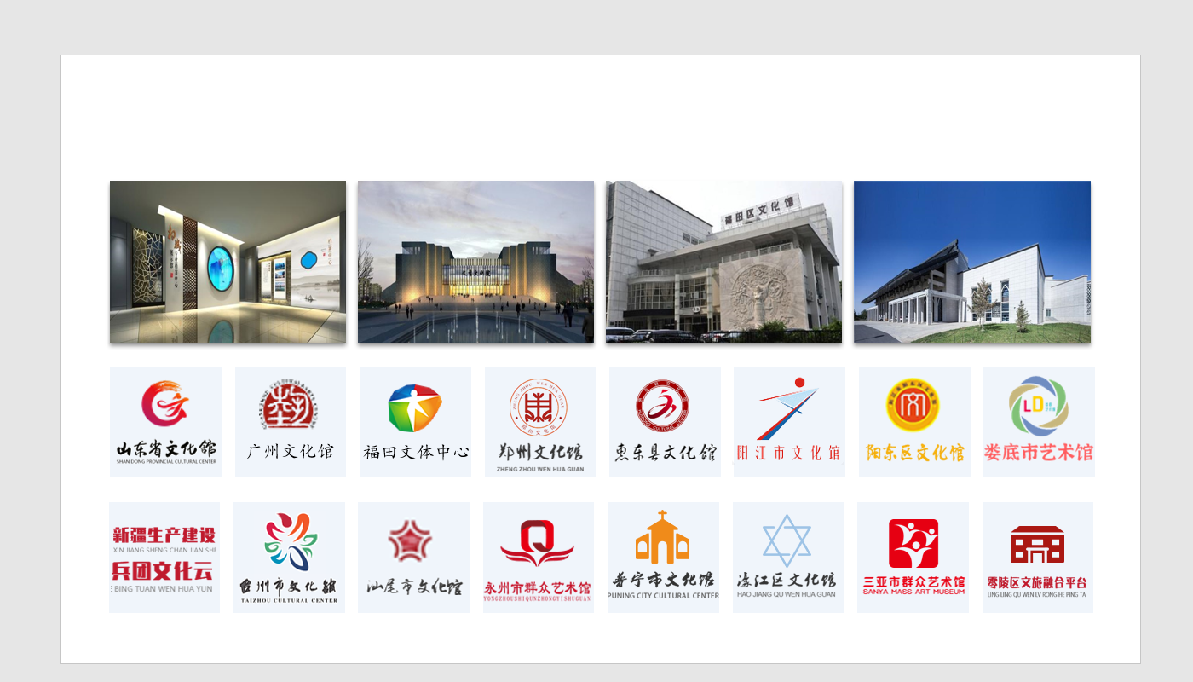
[ 集团介绍 ] | 平台支撑能力
公共文化行业国内少有应用于 千万级流通量 的中台架构系统
唯一支撑 国内单体面积最大文化馆 的服务平台（广州文化馆新馆：7.9万平方）
唯一支撑 最繁忙图书馆 的软件服务平台（广州图书馆被誉为全球最繁忙图书馆）

Slide 8
02
Situation Analysis
现状分析

Slide 9
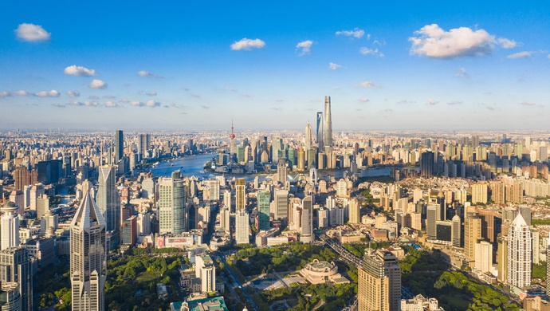
[ 现状分析 ] | 上海文旅融合的必要性和客观性
1、智慧城市
2010年上海提出“创建面向未来的智慧城市”战略，智慧城市建设的序幕自拉开之日起已不可逆转。智慧城市建设离不开上海各行业从底层到顶层的动态数据支撑，其中文旅板块从基层文化站、各级图文博、景区、各酒店、集散中心、高铁机场、文旅产业、娱乐场所、演出场所等采集的实时数据。这样一个庞大的数据生态体系，离不开整个全市文旅生态体系的开放性和可拓展性。
2、文旅融合
上海文旅融合能否深层次融合，取决于文旅局下辖各级事业产业机构搭建的用户生态、业务生态、资源生态、数据生态等是否完全开放融合，从当前上海全市文旅事业产业机构数字化建设现状来看，按照文旅部融合创新文件要求，上海市全市图书馆、文化馆、博物馆、美术馆、景区、酒店、集散中心、高铁机场等各个时期由不同厂商搭建的数字平台，从业内要求垂直到底，横向到边的融合来看尚无法满足要求，行业外平台入口、用户、资源、数据等体系开放融合也无法满足。
顶层设计
开放共享
互联互通

Slide 10
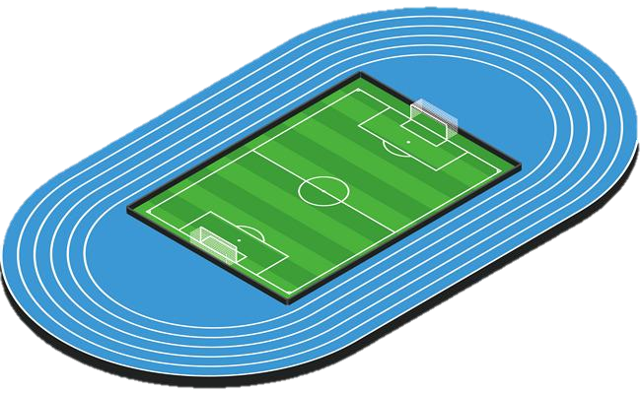

[ 现状分析 ] | 文旅融合解决思路
文旅融合困境
融合解决思路
不同的文旅单位建设的数字平台烟囱效应突出
从文旅局顶层设计规划，分阶段逐步建设
不同数字平台标准不统一，协调及融合对接难度大
搭建全市标准统一技术中台作为整合底座
机构与机构间，部门与部门，重复建设很难察觉
全市统一规划数据、业务、用户等中台底座
平台孤岛造成的困境，严重阻碍文旅生态融合发展
将各部门各机构共性系统与核心业务系统分开建设
全市重新推倒规划在时间和资金成本上不允许
基于中台技术标准，分阶段持续推动文旅生态融合
图书馆
博物馆
文化馆
体育馆
景区景点

Slide 11
03
Solution Introduction
解决方案
文旅融合思路
文旅融合意义

Slide 12
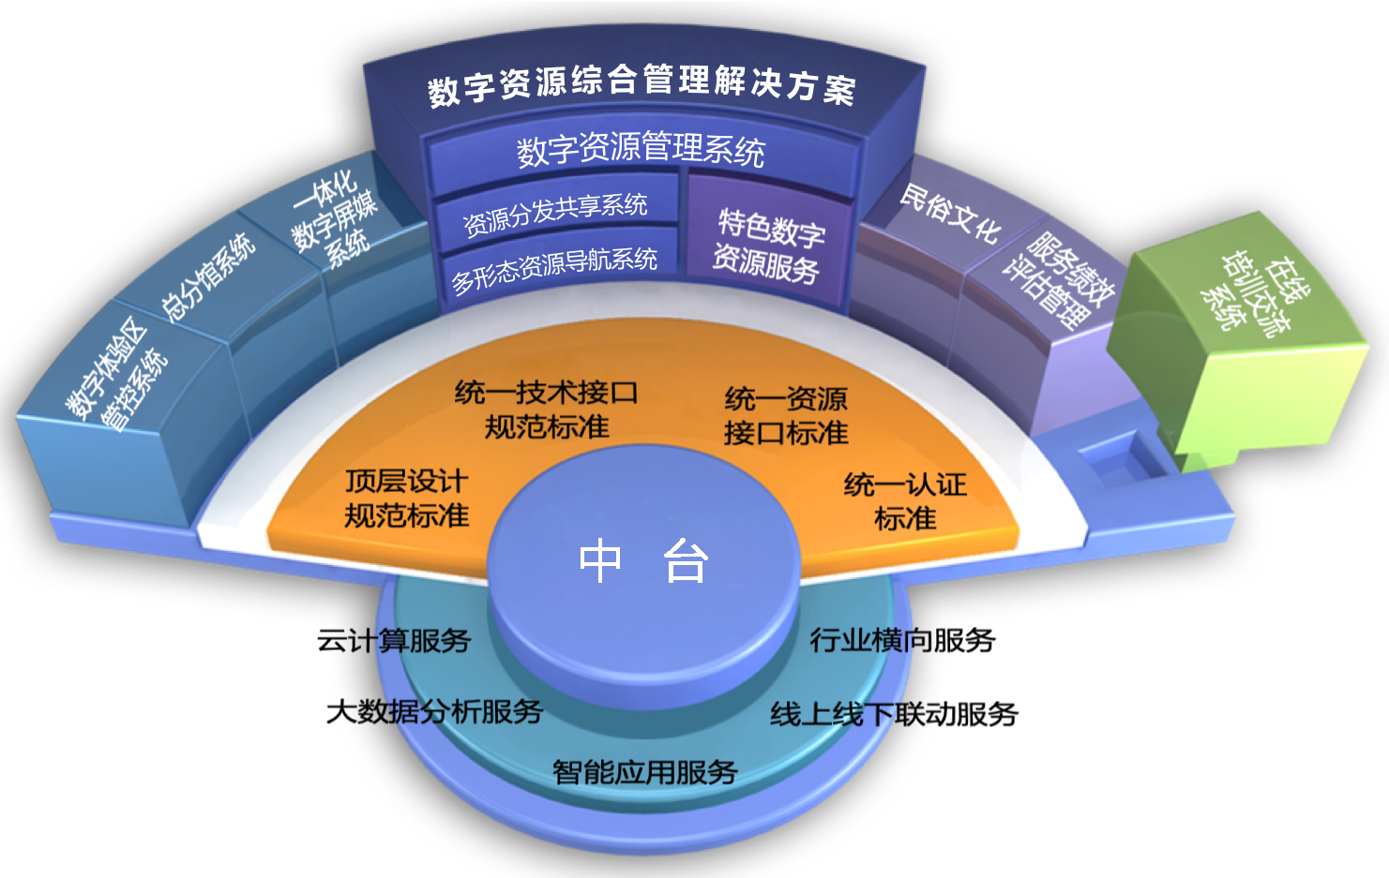

[ 解决方案 ] | 文旅融合思路：搭建三位一体中台整合底座，从数据库层整合原有平台
PC端
三位一体
移动端
标准业务流
弹性拓展服务
管理端
松散耦合
Notes:
采用三位一体建设文旅融合平台，搭建好公共服务平台底座，采用中台化设计思维，用中台的思想建设、联通所有基础服务，共同支持上层业务。为文旅行业提供整体解决方案，解决从图书馆、群众艺术馆、博物馆、美术馆、旅游景点等的能力共享、业务互通和融合的问题。通过平台互通、业务和数据融合，为前台用户提供一致体验，更敏捷的支撑前台业务。
中台又可细分成业务中台、数据中台、技术中台
业务中台：业务中台的建设目标是“将可复用的业务能力沉淀到业务中台”实现企业级业务能力复用和各业务板块之间的联通和协同，确保关键业务链路的稳定高效，提升文旅行业业务创新效能
数据中台：主要体现在数据的融合能力，数据服务能力，为文旅行业创新提供支持
技术中台：采用国内主流工具和技术，为第三方平台和系统接入文旅融合平台提供强力支撑，根据不同前台应用的功能和流程要求对技术中台的能力进行灵活的组合和编排。

Slide 13




[ 解决方案 ] | 文旅融合思路：搭建全市文旅供给与需求对接平台（在用户层整合原有的数字图文博等平台）
公共文化单位
社会文化机构
数字文化馆
数字图书馆
数字博物馆
数字美术馆
艺术学校
酒店
艺术培训机构
民宿
健身房
数字旅游景点
整合街镇分馆、社区和村服务点
……
……
文旅综合服务云平台设计内容
服务可拓展
统一入口
统一手机服务
整合各地文旅空间
整合各地旅游资源
文旅精品配送
整合用户体系
……
统筹管理全市公共设备
直(录)播
大数据分析
志愿者管理
整合特色文化资源
用户入口
文化单位入口
用户注册 用户登录
服务检索 服务详情
交互渠道展示内容
机构注册/登录 单位信息
资源上传 资源推荐
Notes:
（未来可对接金融平台形成文旅淘宝）

Slide 14
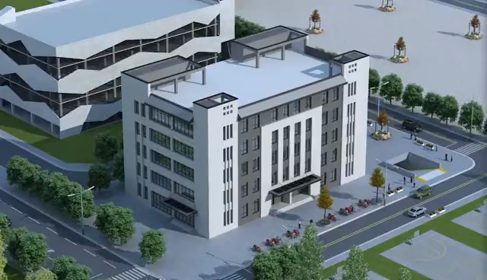
[ 解决方案 ] | 文旅融合思路：在数据层采用可视化集成整合平台，监管各整合数字平台运行情况
第三方数据可视化
交运客运数据对接
文化馆可视化中心
旅游产业机构对接
图书馆可视化中心
运营商数据对接
文化馆安防数据
图书馆安防数据
社保卡用户数据对接
文化馆客流数据
图书馆客流数据
酒店旅客采集数据
文化馆节日填报
网吧娱乐监控数据
设备地图标注管理
图书馆节日填报
文化馆活动服务数据
设备地图标注管理
.......
图书馆活动服务数据
.......
无缝对接更多数据……
博物馆可视化中心
博物馆安防数据
博物馆客流数据
景区可视化中心
博物馆节日填报
影剧院可视化中心
景区安防数据
设备地图标注管理
剧院影院安防数据
景区客流数据
博物馆活动服务数据
剧院影院客流数据
景区消费数据
.......
剧院影院节日填报
设备地图标注管理
设备地图标注管理
景区营销推广数据
剧院影院销售数据
.......
.......

Slide 15
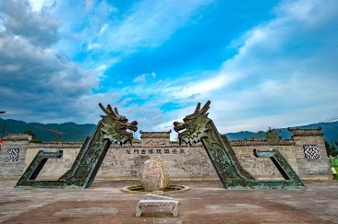
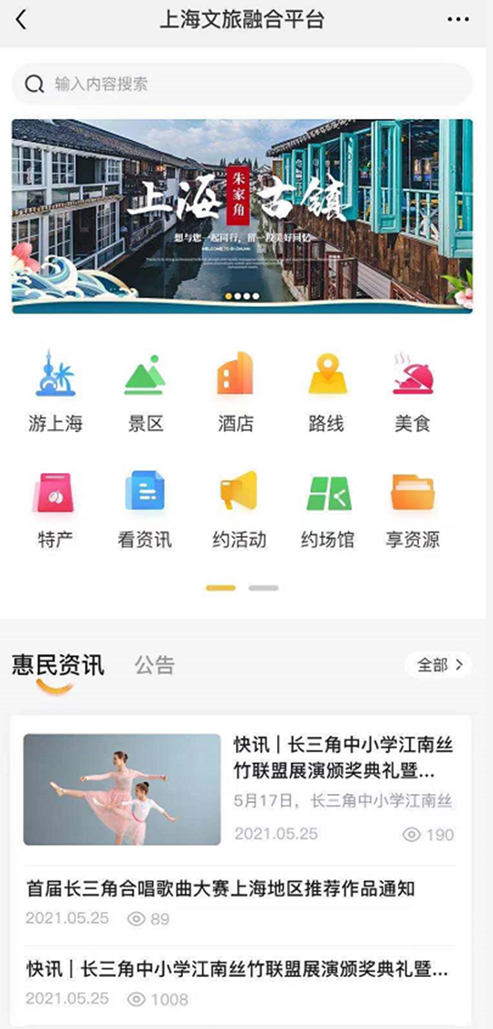
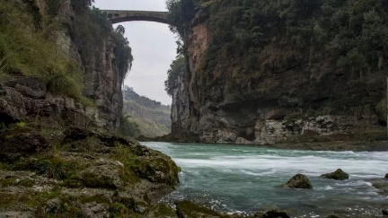
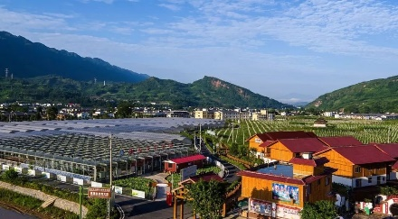
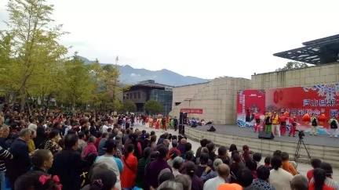
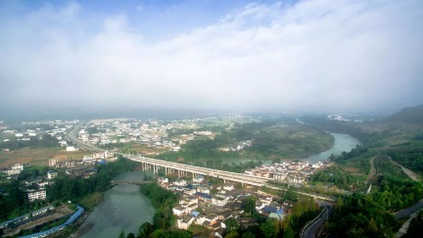
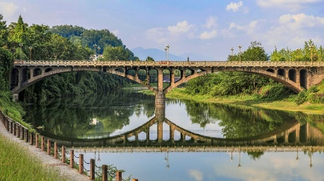
[ 解决方案 ] | 文旅融合意义：整合前期建设的资源服务，集中分散资源
0 1
搭建上海融合数字服务整合平台，——简称“上海文旅云平台”
建设上海数字博物馆服务体系
0 4
0 2
整合上海数字图书馆总分馆服务体系
对接上海数字全域旅游服务体系
0 5
0 3
建设上海数字文化馆总分馆服务体系
制作全域文化和旅游数字资源
0 6
从顶层设计文旅融合服务平台，整合全局分散服务与资源

Slide 16
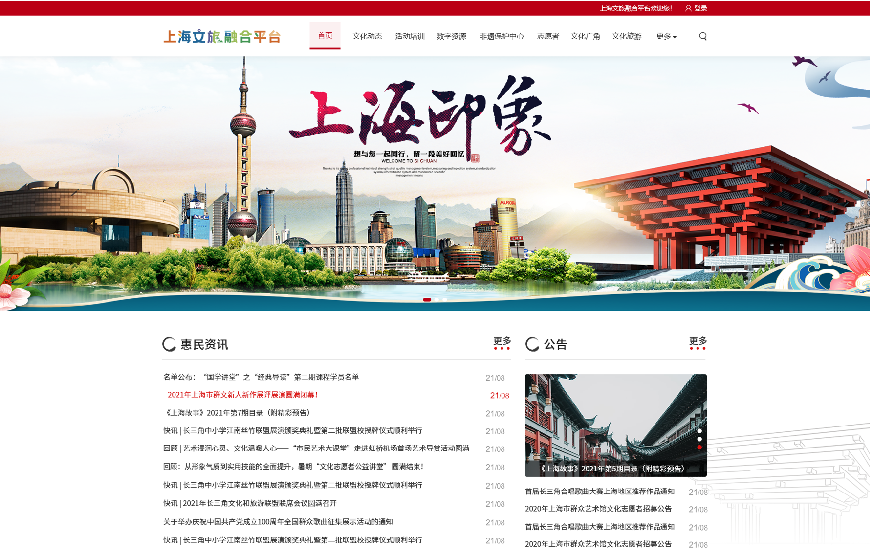
[ 建设效果 ] | 文旅融合平台PC端效果图
文旅融合平台门户
融合文化馆、博物馆、美术馆、旅游景点、住宿等服务，一站式为市民提供公共文化服务，第三方业务也可以融合接入到本平台。

Slide 17
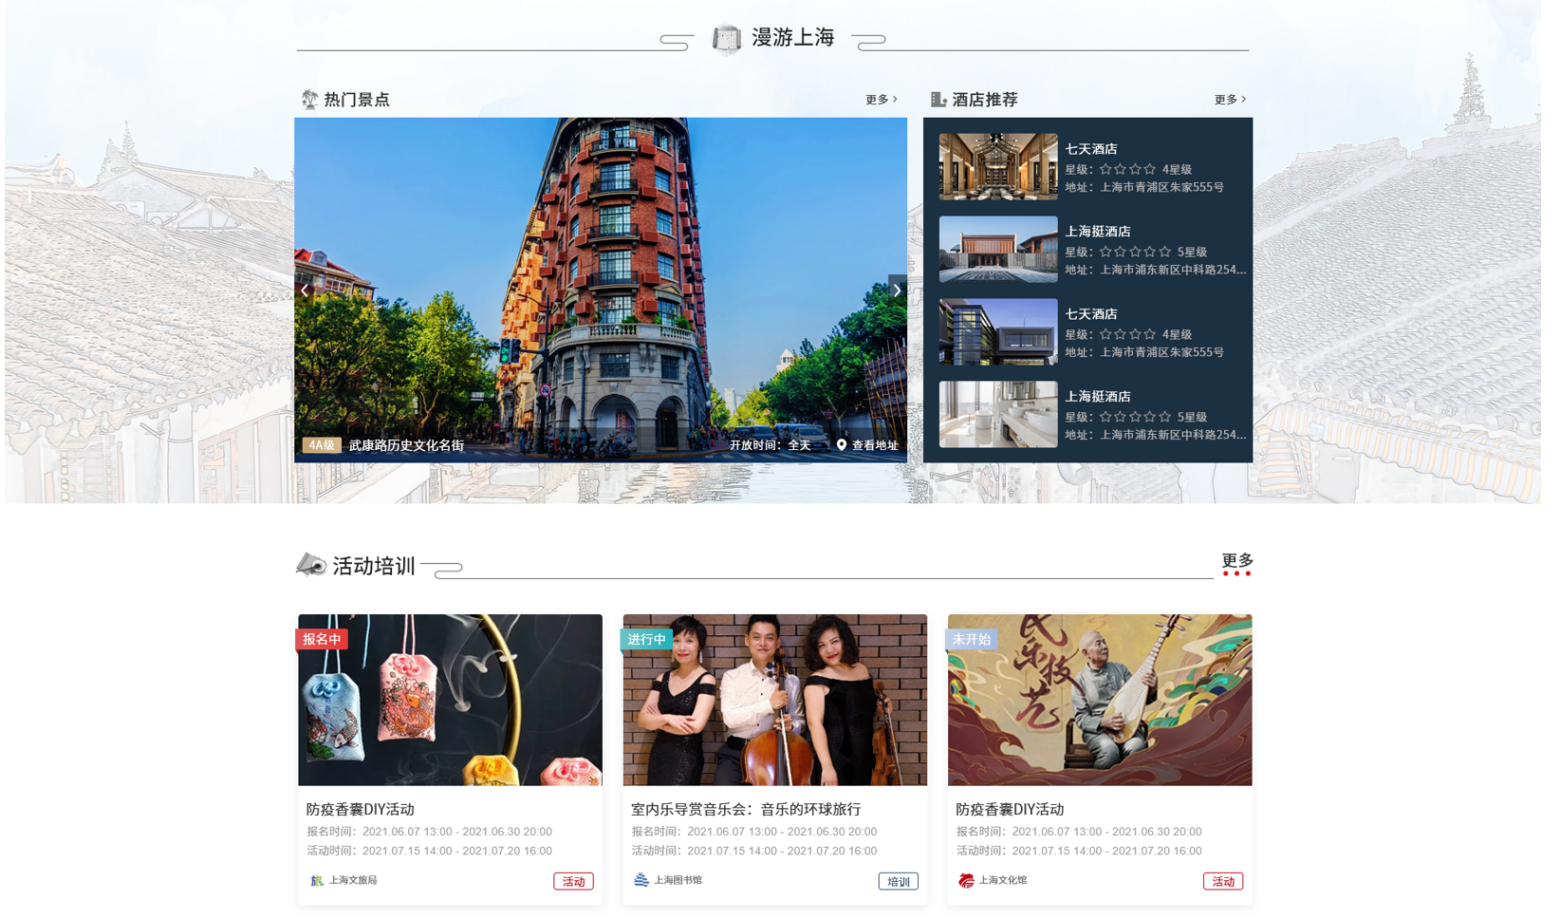
[ 建设效果 ] | 文旅融合平台PC端效果图
漫游上海板块
为市民提供热门景点、住宿，旅游路线、攻略等一站式资讯服务。
活动培训板块
为市民提供线上活动、培训，音乐剧、美术作品展等信息服务。

Slide 18
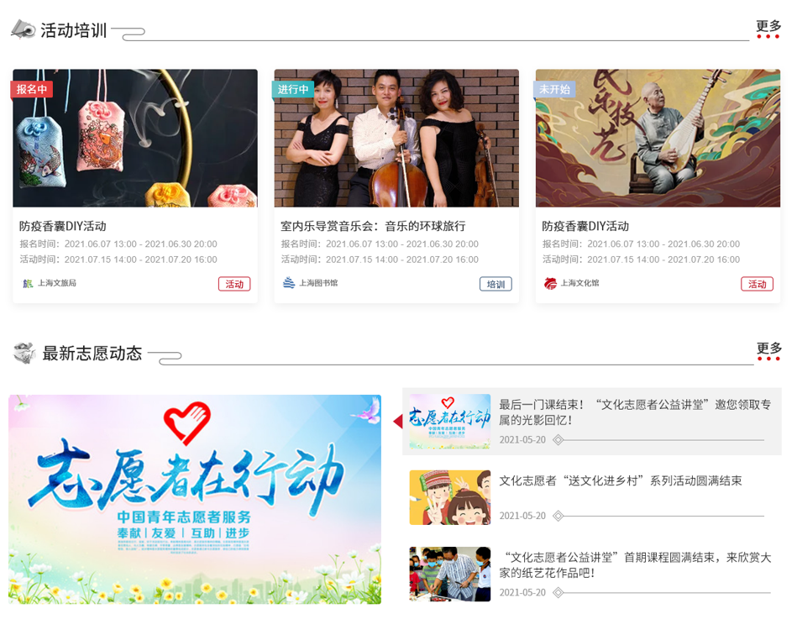
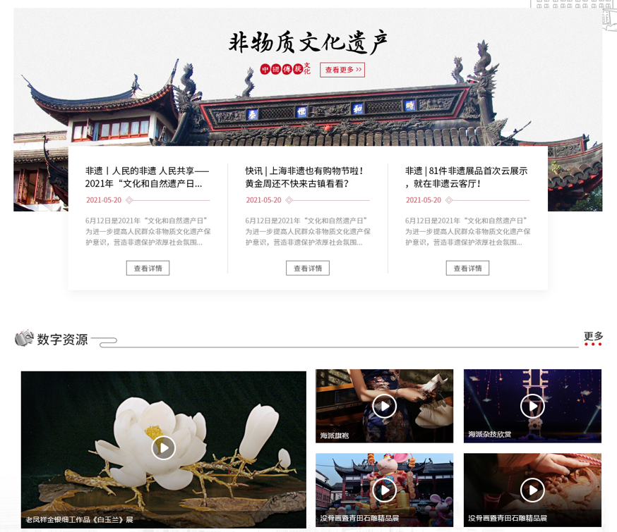
[ 建设效果 ] | 文旅融合平台PC端效果图
志愿者板块
非遗板块

Slide 19
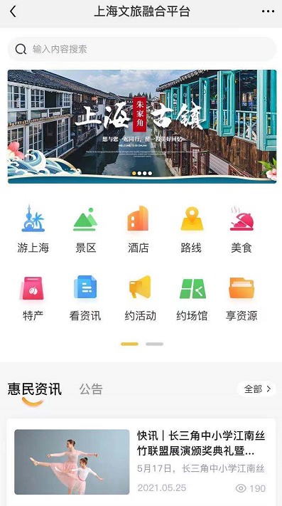
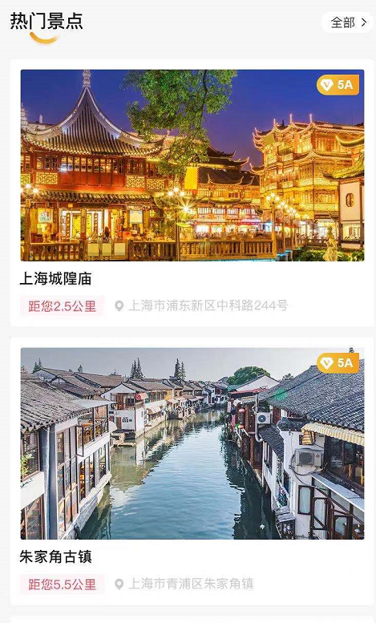
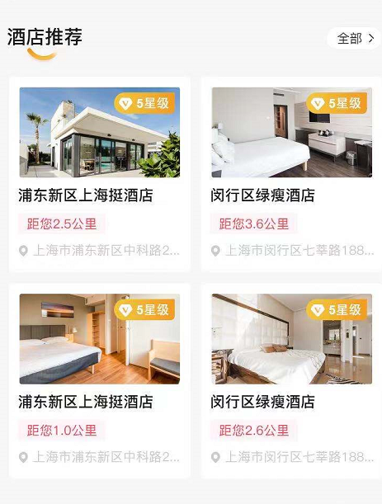
[ 建设效果 ] | 文旅融合平台移动端效果图
门户首页
热门景点
酒店推荐

Slide 20
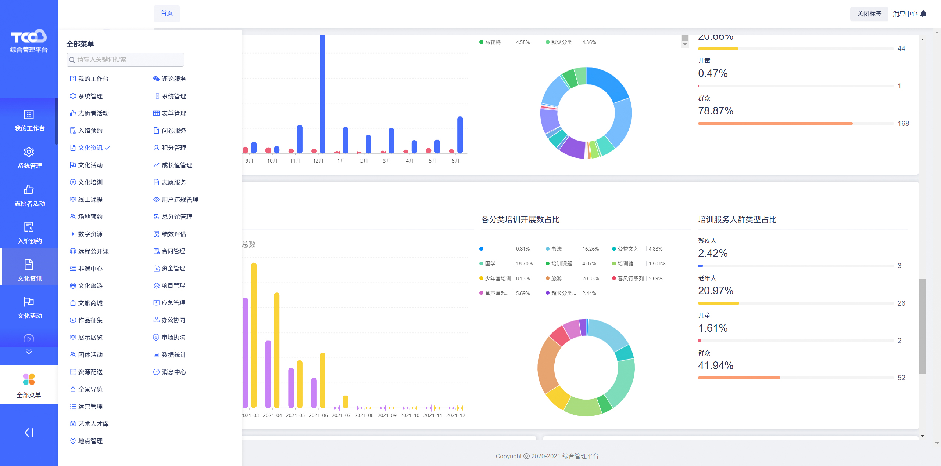
[ 建设效果 ] | 业务中台后端管理界面

Slide 21
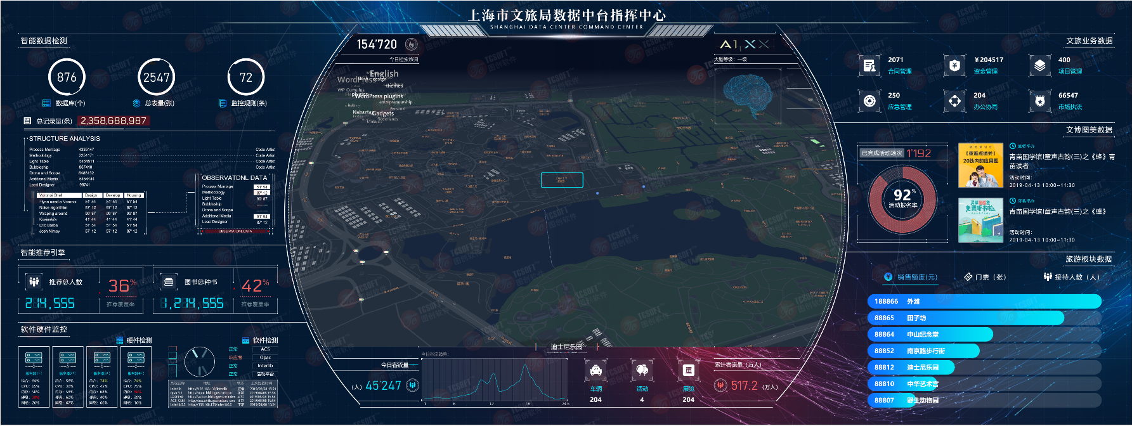
[ 建设效果 ] | 数据中台采集展现效果
大数据监管中心

Slide 22
[ 解决方案 ] | 文旅融合思路：市民用户价值
为市民提供统一便捷的公共文化服务
全市文旅资源一站式提供给市民
0 1
0 3
市民访问各单位的公共文化服务无需重复注册，文旅融合平台提供一站式登入入口，市民获取公共文化服务的便捷性得极大的提高。
文旅融合平台通过接入全市文化、旅游资源，市民可便捷访问文旅资源。
大数据为市民提供精准活动和服务推送
随时随地参与全市文旅活动
0 2
0 4
文旅融合平台所产生出来的数据经过挖掘分析，可以了解市民的需求和喜好，为市民提供精准的公共文化服务推送。
市民参与文旅活动，无需单独访问文化馆、图书馆、博物馆等平台，只需访问文旅融合平台即可参与全市文旅活动。

Slide 23
[ 解决方案 ] | 文旅融合思路：文旅融合对文旅机构和社会的价值
对文旅局层面价值
对社会层面的价值
通过顶层设计，解决信息孤岛
有利于传统文化的继承与发展，增强与彰显文化自信
有利于解决文化事业内生增长动力不足的问题
在数字经济背景下，促进旅游产业的快速转型升级
有利于促进文化产业与旅游产业的共赢；
新时代背景下，促进城市建设。
建立文旅共生型的融合生态系统
建立文旅共治型管理生态系统
建立文旅共享型服务生态统系
建立文旅共建型资源生态系统
从而推动文旅融合服务创新生态可持续发展

Slide 24
04
Case Introduction
案例介绍

Slide 25
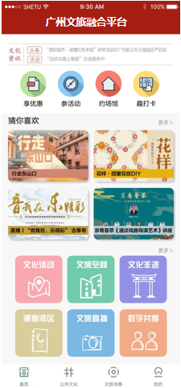
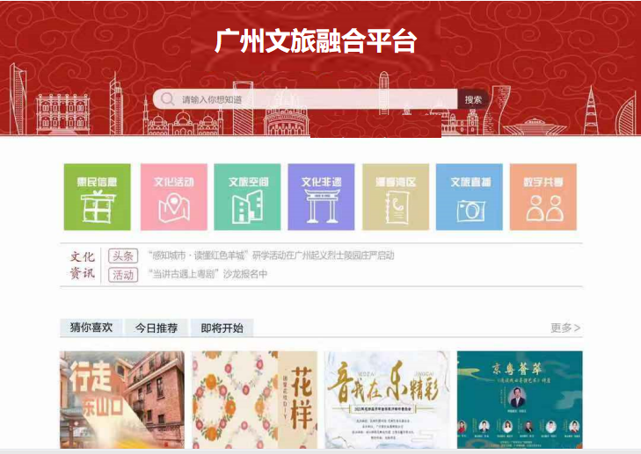
[ 文旅融合案例 ] | 一期广州文旅融合平台用户层整合
移动端首页
PC端首页

Slide 26
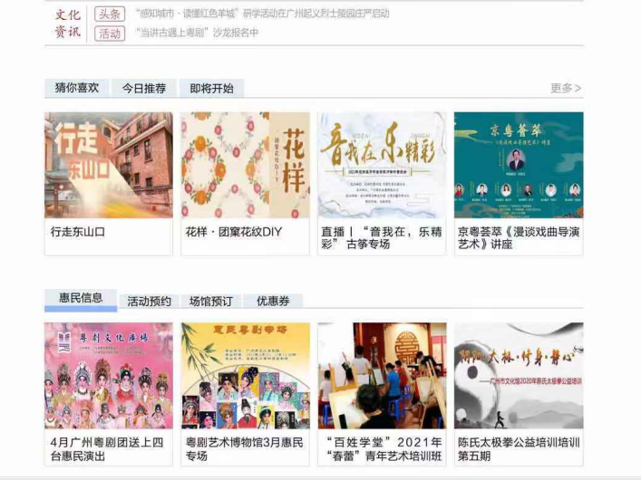
[ 文旅融合案例 ] | 一期广州文旅融合平台用户层整合
PC端

Slide 27
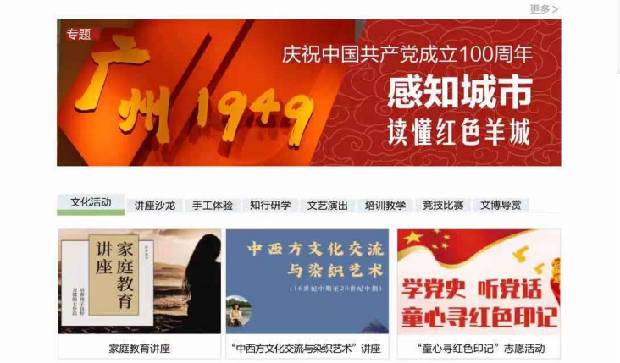
[ 文旅融合案例 ] | 一期广州文旅融合平台用户层整合
PC端

Slide 28
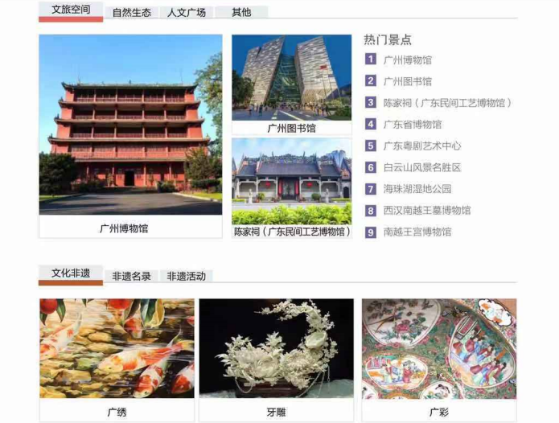
[ 文旅融合案例 ] | 一期广州文旅融合平台用户层整合
PC端

Slide 29
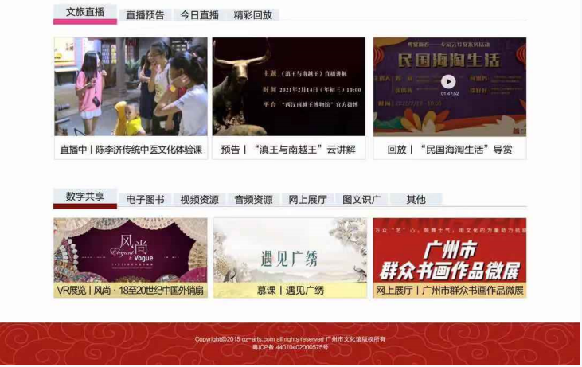
[ 文旅融合案例 ] | 一期广州文旅融合平台用户层整合

Slide 30
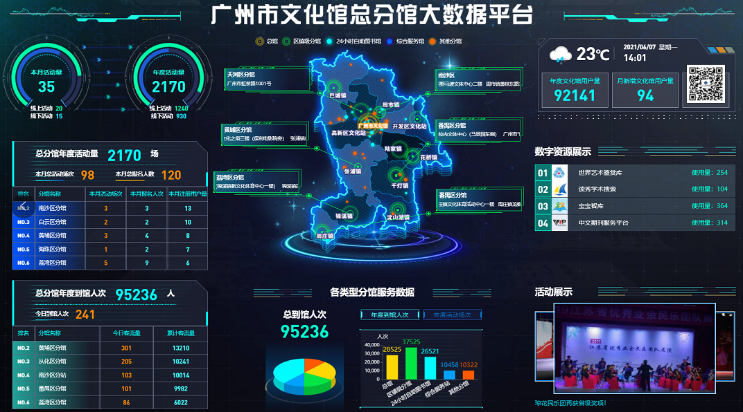
[ 文旅融合案例 ] | 总分馆数据整合
演示网址：https://yun.gzwgxxkj.com

Slide 31
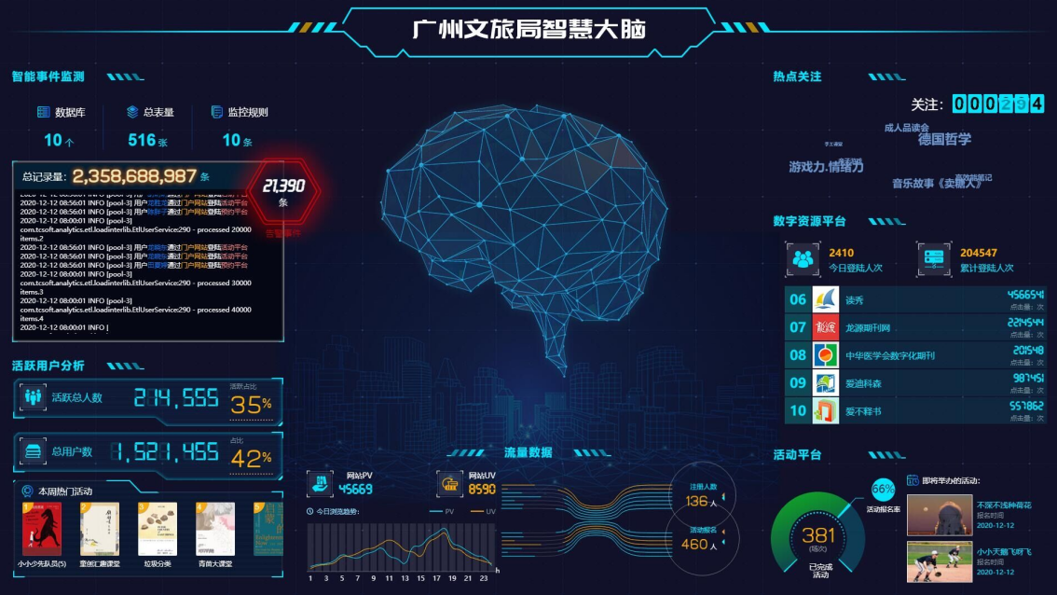
[ 文旅融合案例 ] | 文旅局决策数据
演示网址：https://smart.gzwgxxkj.com

Slide 32
THANKS

